Slide 1






第三部分：战略变革
INTELLIGENT
BUSINESS

Slide 2
本部分大纲
本部分简介
第一节 新战略：高效反馈闭环
第二节 新定位：点-线-面-体

Slide 3
第一节 新战略：高效反馈闭环
学习目标
掌握远见和快速行动的内涵
理解新时代战略的突出特点
结合阿里巴巴的战略会和战略实验深入理解远见和行动

Slide 4
第一节 新战略：高效反馈闭环
一、看十年做一年
二、阿里巴巴历史上最重要的一次战略会
三、战略实验

Slide 5


用行动预判未来，抢占先机
对未来的正确预判比任何资源都宝贵，但如今已经很少有人能前瞻十几年之后可能发生的事情，此时，企业不能故步自封，应该更快速地行动，即使行动失败了，如果能换取对未来更清晰的预判，比别人快半步，就能在未来世界中抢占先机。
战略是指为实现某种目标而制定的高层次、全方位的长期行动计划，智能商业时代的战略不再有所谓的长期战略规划，环境变化太快，传统的5年、10年详细战略规划不再有效。

Slide 6


看十年，做一年
看十年：环境越快速变化，针对未来的长期思考越重要，基于这种长期思考，形成对未来变化的某种判断，就是我们常说的远见（vision）。远见显示了你对未来最有可能发生的产业终局的一种判断，这个判断是一个假设，需要不断地被实践验证和挑战，再不断修正。
做一年：验证远见的实践就是快速行动（action），这里的行动是在远见指导下的尝试，目的是要看这个行动是不是有正确的方向，如果是就加大投入力度，如果不是就放弃。传统战略制定的过程变成了远见和行动的快速迭代。

Slide 7


远见是理性和感性的一个结合
理性：远见一定要快速找到落地点，不能大而空，否则只是空想；不能盲目跟风，要能不断地总结思考，形成对未来的独特判断。
感性：既然是对未来的判断，就有不确定性，无论如何收集信息、思考、推断，最后做决定时，总有一步叫“基于信念的那一次跳跃”，所以最终的决定必然基于信念。

Slide 8


快速行动在这个时代变得很重要
因为看不清楚未来到底是什么样的，唯一确认预判正确与否的方法就是去做，在做的过程中得到反馈，并完成两个目标：
修正对产业终局的判断
修正下一步的行动
用远见来指导下一步的行动，行动要形成结果以便修正远见，远见和行动的快速迭代是战略在这个时代新的表现形式。

Slide 9

远见的形成——以阿里巴巴战略会为例
2007年9月阿里巴巴在宁波召开了一次非常重要的战略会，探讨了未来10年阿里巴巴的发展方向。
会议背景：
（1）2007年9月公司市值为100亿美元左右，淘宝在急速扩张之后，“下一步往哪儿走”的问题在淘宝内部引起了非常激烈的争论，淘宝总裁一口气引进了6位副总，每个人对公司未来下一步该怎么发展都有不一样的见解；在集团层面，大家也没有达成共识。

Slide 10

远见的形成——以阿里巴巴战略会为例（续）
会议背景：（2）淘宝和支付宝经常发生摩擦，核心原因就是支付宝到底应该是淘宝的一个职能还是应该独立向外发展。（3）雅虎中国经过两年的努力没有任何起色。（4）新成立的阿里软件也没有看到方向。
会议目标：探讨未来十年阿里巴巴应该往哪个方向走，应该有一个什么样的战略。
战略制定：建设一个开放、协同、繁荣的电子商务生态系统。认识到生态系统才是阿里巴巴未来真正的关键。开放、协同、生态系统这些词今天已变为通用语，但在2007年时，这些还是很了不起的洞见。

Slide 11
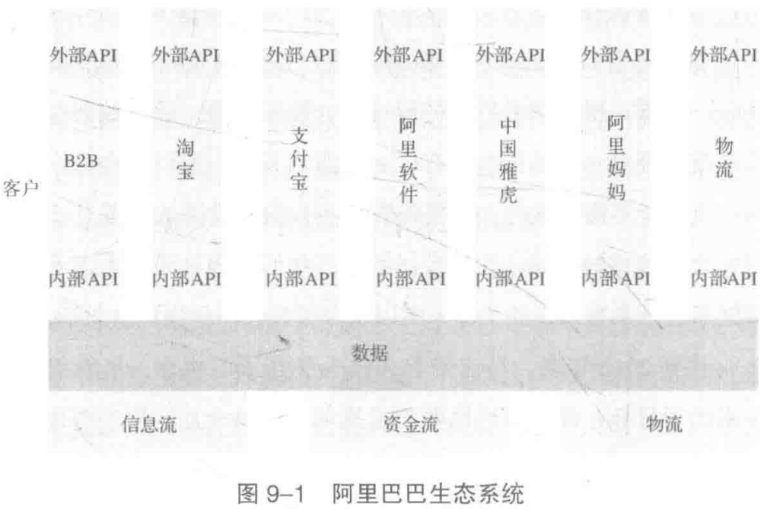
远见的形成——以阿里巴巴战略会为例（续）
生态系统：生态系统的第一个核心是客户，是数据，是最底层的信息流、资金流、物流，所以计划把贯穿所有子公司的数据业务打通，命名为整个集团未来的“奔月计划”，这是生态系统的基本。明确数据的战略意义后，计划一年内找到一个CTO带领公司在数据这个领域走向未来。

Slide 12
远见的形成——以阿里巴巴战略会为例（续）
生态系统：生态系统的第二个核心是开放API。最后没有达成共识的是在集团层面开放数据（外面的人可以用我们的基础设施开发一个类似淘宝的平台来跟我们竞争），还是在淘宝这个层面开放API（别人可以利用淘宝的基础设施建超市、百货公司和商店）。
后续：2016年底阿里巴巴提出的新目标是积极推动打造一个互联网经济体，互联网经济体是电子商务生态系统的一个升级，这个思想是一脉相承的。雅虎中国因出现大问题改成“口碑”；阿里妈妈2008年并入淘宝；阿里软件后跟集团的搜索部门合并成立了新的阿里巴巴云计算公司；07年的战略会第一次提到物流，菜鸟网络于2012年正式成立。
总结：当觉得对未来看不清、公司业务陷入迷茫的时候，应该花时间琢么一下未来，对未来形成一个判断，反而能把公司带向一个全新的格局。有大的战略方向，不断调整具体行动，越调整九越靠近你向往的方向，战略也变得清晰。

Slide 13
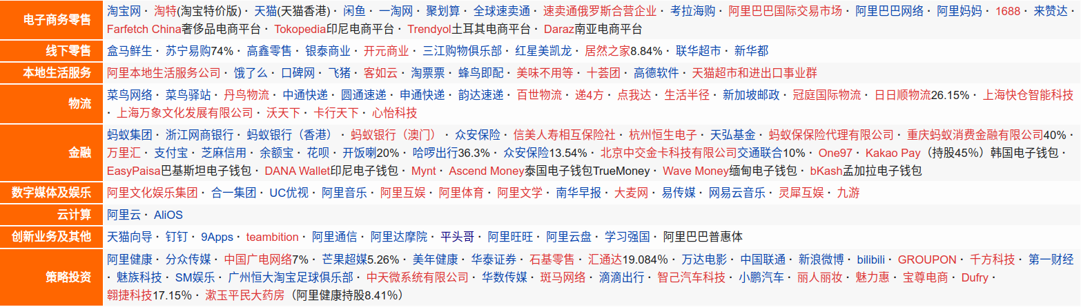
远见的形成——以阿里巴巴战略会为例（续）
如今的阿里成员如下图所示：

Slide 14
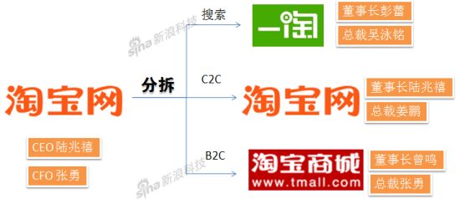
战略实验——以淘宝为例
当你看不清未来又必须做决定的时候怎么办？对于非常关键的战略决策，可以考虑用战略实验的方法来保证跟上大趋势。
背景：2009-2011年阿里公司内部争论了三年，大家对于未来的产业终局无法形成一个统一判断，未来到底是B2C，还是淘宝这样的C2C，抑或是一个搜索引擎指向无数小的B2C。由于无法就未来的判断达成共识，内部资源的分配就很困难，导致大家天天打架，最后决定到市场上去试，看未来的趋势到底怎么样。

Slide 15
战略实验——以淘宝为例
实验：2011年淘宝分拆成三家独立的子公司——淘宝、天猫和一淘，让它们按照自己对未来的理解拼命往前闯，即使相互竞争也没关系，目标就是把对手干掉。
结果：干了一年很快就清楚了，所谓的购物搜索这条路不存在，因为那时候淘宝、天猫的基础设施已经非常强大，大部分人发现独立的B2C成本太高，在淘宝、天猫上做生意可以分摊绝大部分成本，有助于快速、低成本运营。由于没有独立B2C的存在，搜索的流量入口也就失去了价值，一年后，一淘变为一个部门，重新回到阿里巴巴。
总结：虽然内部竞争这种方式会在短期耗费大量的资源和组织成，但换来的是在一个正确的战略轨道上前进。在智能商业时代，只有战略制定（预判未来）和执行（当下行动）之间形成高效的反馈闭环，才能越来越接近未来的主航道，要形成这样一种敏捷战略，制定执行的过程需要全新的组织理念和组织架构，组织内部信息流通高效，有足够的灵活性。

Slide 16

谢 谢
INTERNET CREDIT

